Slide 1
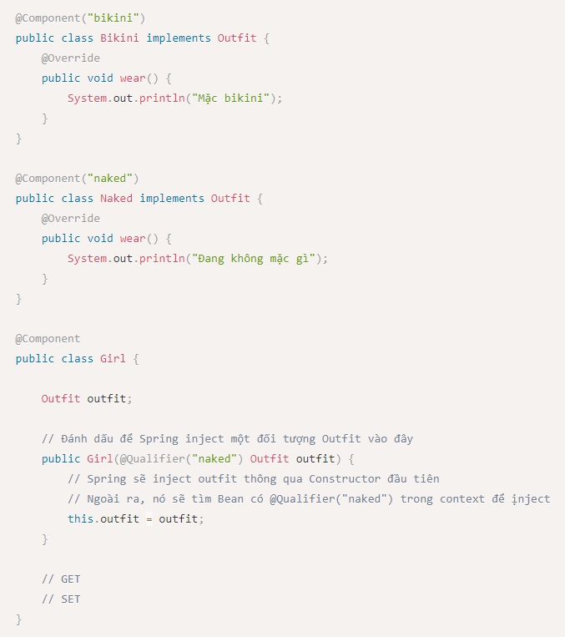
Theory:
Là các object trong Spring Framework, được khởi tạo thông qua Spring container. Bất kỳ class JAVA POJO (Plain old Java Object) nào cũng có thể là Spring bean nếu được cấu hình và khởi tạo thông qua Container bằng việc cung cấp các thông tin cấu hình (các file xml,…)
Các loại Bean Scope:
Singleton: Chỉ duy nhất 1 instance của bean được tạo cho mỗi Container. Là loại scope mặc định.
Prototype: Mỗi 1 request sẽ tạo ra một Instance khác của Bean.
Request: Giống Prototype nhưng dùng trong ứng dụng web, mỗi khi có 1 HTTP request sẽ tạo ra một instance.
Session: 1 Instance sẽ được tạo cho mỗi 1 session.
Global-Session: tạo “global session bean” cho các ứng dụng Portler.
Các annotation trong Sping bean:
@Component: là một annotation chú thích trên các class để giúp Spring biết nó là một Bean.
@Autowired: đánh dấu thuộc tính sẽ được inject trong 1 High-level class. Điều này sẽ chỉ ra cho Spring biết là cần tiêm 1 Dependency vào thuộc tính được đánh dấu khi khởi tạo High-Level Class.
@Primary: đánh dấu ưu tiên trên một Bean trong hoàn cảnh có nhiều Bean cùng 1 Kiểu (Nhiều Low-Level class implement từ cùng 1 Interface).
@Qualifier: xác định tên của một Bean mà bạn muốn chỉ định Inject.
Ví dụ:

Slide 2
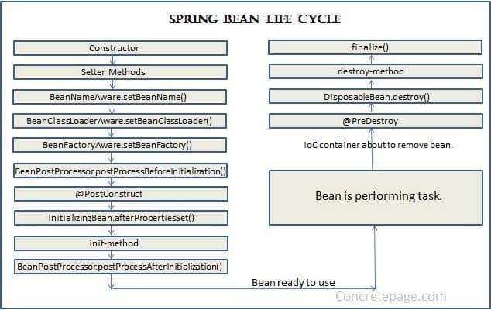
Bean life cycle:
Vòng đời của một Bean từ lúc khởi tạo đến khi shut down được biểu diễn như hình bên dưới đây:
Khi IoC Container (ApplicationContext) tìm thấy một Bean cần quản lý, nó sẽ khởi tạo bằng Constructor
inject dependencies vào Bean bằng Setter, và thực hiện các quá trình cài đặt khác vào Bean như setBeanName, setBeanClassLoader, v.v..
Hàm đánh dấu @PostConstruct được gọi
Tiền xử lý sau khi @PostConstruct được gọi.
Bean sẵn sàng để hoạt động
Nếu IoC Container không quản lý bean nữa hoặc bị shutdown nó sẽ gọi hàm @PreDestroy trong Bean
Xóa Bean
@PostConstruct: được đánh dấu trên một method duy nhất bên trong Bean. IoC Container hoặc ApplicationContext sẽ gọi hàm này sau khi một Bean được tạo ra và quản lý.
@PreDestroy: được đánh dấu trên một method duy nhất bên trong Bean. IoC Container hoặc ApplicationContext sẽ gọi hàm này trước khi một Bean bị xóa hoặc không được quản lý nữa.

